Slide 1

PRÉSENTATION AUX RESPONSABLES D'ÉGLISE
Lumina
La gestion financière de votre église, même hors connexion.
Caisse · Cotisations · Budgets · Rapports · Multi-églises
Démonstration
Captures réelles de l'application — données de démonstration.
Notes:
Ouvrir sur la promesse : gérer l'argent et les activités de l'église sans dépendre d'une connexion permanente. Ne pas entrer dans la technique.

Slide 2
CONSTAT
Le problème que vous vivez
Informations dispersées
Visibilité limitée
Cahiers, fichiers Excel, messages et reçus vivent dans plusieurs endroits.
Soldes, cotisations et dépenses sont difficiles à consolider rapidement.
Rapports lents
Réseau instable
Le bilan ou le rapport demandé en urgence prend trop de temps à préparer.
La saisie se bloque quand la connexion tombe, surtout en déplacement.
Résultat : du temps perdu, des erreurs et des décisions moins sûres.
Lumina · Présentation églises
02 / 13
Notes:
Faire réagir la salle : Quel problème est le plus fréquent ? Rester concret, pas culpabilisant.

Slide 3
SOLUTION
Lumina, en une phrase
Une application mobile et web pour suivre l'argent, les membres et les activités de votre église — avec ou sans réseau.
Offline-first
Simple pour l'équipe
Pensé pour les églises
La saisie continue localement, puis se synchronise dès que le réseau revient.
Une interface mobile pensée pour les trésoriers, responsables et pasteurs.
Cultes, cotisations, groupes, budgets et rapports multi-sites.
Lumina · Présentation églises
03 / 13
Notes:
Insister : Lumina n'est pas un tableur générique. Le vocabulaire et les workflows sont ceux d'une église.

Slide 4
FONCTIONNALITÉS
Ce que vous pouvez gérer
Trésorerie
Cotisations & dons
Budgets
Caisses, entrées, sorties, versements et soldes.
Collectes par culte, avances, campagnes et suivi.
Prévu, réel, restant et alertes de dépassement.
Membres & groupes
Événements & cultes
Documents
Fiches, adhésions, responsables et caisses de groupe.
Calendrier, tâches, préparation et suivi.
Archives, justificatifs et rapports exportables.
Lumina · Présentation églises
04 / 13
Notes:
Ne pas promettre de paiement mobile intégré : Lumina trace et organise, mais n'encaisse pas à la place d'un PSP.

Slide 5
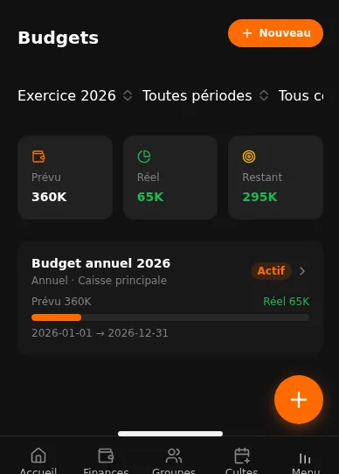
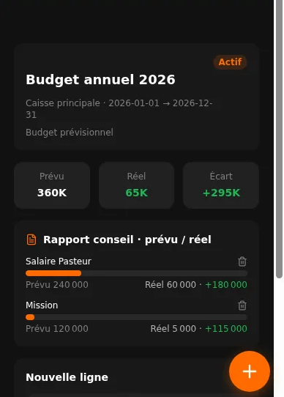
ÉCRANS RÉELS
Un aperçu de l'application
Lecture immédiate des montants et des statuts.
Budgets : prévu, réel, restant
Détail budget : prévu / réel par ligne
Captures réelles de l'application avec des données de démonstration.
Lumina · Présentation églises
05 / 13
Notes:
Montrer que l'app est réelle. Préciser que les chiffres affichés sont de la démonstration, pas des données d'une église cliente.

Slide 6
OFFLINE-FIRST
Même sans connexion, vous continuez
1
Saisie locale
2
Synchronisation
3
Vision centralisée
L'équipe enregistre transactions, cotisations et notes sur l'appareil.
Quand le réseau revient, les données se synchronisent avec le cloud.
Les responsables retrouvent une vue consolidée et à jour.
Bon à savoir : la consultation et la saisie fonctionnent hors ligne. L'envoi de pièces jointes nécessite une connexion au moment de l'upload.
Lumina · Présentation églises
06 / 13
Notes:
Être transparent sur la limite des pièces jointes. L'offline-first couvre la saisie et la lecture, pas l'upload binaire hors réseau.

Slide 7
SÉCURITÉ
Confiance et traçabilité
Rôles & permissions
Journal d'audit
Chaque utilisateur voit et fait ce que son rôle autorise.
Les actions importantes sont tracées pour faciliter le contrôle.
Organisations séparées
Historique conservé
Les données d'une église ou d'un site restent cloisonnées.
Les données anciennes restent stockées, même si l'offre limite la consultation.
Lumina · Présentation églises
07 / 13
Notes:
Ne pas promettre de SLA contractuel ni de sauvegarde illimitée. Parler de traçabilité, rôles et conservation, pas de certification.

Slide 8
PILOTAGE
Des rapports pour décider
Bilan par période, caisse et catégorie
Exemple de lecture budgétaire
Exports PDF et Excel pour le conseil ou l'assemblée
Prévu
Suivi des budgets : prévu, réel, écart
Historique consultable selon l'offre choisie
Réel
Restant
L'offre Essentiel limite la consultation aux 30 derniers jours ; l'offre Église ouvre l'historique et les rapports d'organisation.
Lumina · Présentation églises
08 / 13
Notes:
Le graphique est illustratif, pas une donnée client. Faire le lien entre historique et valeur de pilotage.

Slide 9
MULTI-ORGANISATIONS
Pour les réseaux et méga-églises
Administrer plusieurs organisations depuis un espace central
Administration centrale
Consolider les rapports inter-organisations
Suivre les sites, annexes ou églises filles
Donner des accès ciblés aux responsables centraux
Site A
Site B
Site C
Offre Réseau : jusqu'à 5 organisations incluses dans la proposition commerciale.
Lumina · Présentation églises
09 / 13
Notes:
Le quota de 5 organisations est une recommandation commerciale, pas une limite technique déjà vérifiée dans l'app.

Slide 10
TARIFS EN FCFA
Trois offres mensuelles
Recommandé
Essentiel
Église
Réseau
2 500 F
5 000 F
12 000 F
par mois · Commencer à gérer
par mois · Piloter toute l'année
par mois · Coordonner plusieurs sites
1 organisation
1 organisation
Jusqu'à 5 organisations
Consultation des 30 derniers jours
Historique et rapports d'organisation
Administration centrale
Données anciennes conservées
Budgets, cotisations et dons
Rapports inter-organisations
Pas de rapports d'organisation
Exports PDF / Excel
Coordination multi-sites
Création d'organisations limitée
Pour une église locale
Pour méga-église ou réseau
Offres commerciales proposées en FCFA/mois. Périmètre exact, quotas et activation à valider au déploiement.
Lumina · Présentation églises
10 / 13
Notes:
Ne pas dire que l'app bloque déjà automatiquement les quotas : l'application des offres reste à implémenter/valider. Voir audit coûts : à 10 églises, le socle technique est un coût d'amorçage.

Slide 11
DÉMARRAGE
Mise en place accompagnée
1
2
3
4
Cadrage
Configuration
Formation
Démarrage
Caisses, rôles, exercice, catégories et besoins de rapport.
Organisation, membres, groupes, budgets et modèles.
Prise en main par l'équipe de saisie et les responsables.
Saisie réelle, premiers rapports et ajustements.
Objectif : démarrer petit, avec une caisse, un culte et un budget, puis étendre à toute l'organisation.
Lumina · Présentation églises
11 / 13
Notes:
Rassurer sur l'accompagnement sans promettre un délai contractuel non validé.

Slide 12
TRANSPARENCE
Bon à savoir avant de démarrer
Paiements
Pièces jointes
Lumina organise et trace les dons et cotisations. L'encaissement mobile ou carte dépend d'un prestataire de paiement séparé.
Les justificatifs et archives sont envoyés lorsque la connexion est disponible. La saisie texte reste possible hors ligne.
Stockage & utilisateurs
Engagement de service
Les offres ne promettent pas un stockage ou des utilisateurs illimités. Le dimensionnement se fait selon l'usage réel.
Les délais d'assistance, sauvegardes avancées et engagements contractuels se définissent au déploiement.
Lumina · Présentation églises
12 / 13
Notes:
Cette slide protège la confiance : elle évite les promesses d'illimité, de SLA ou de paiement intégré non vérifiées.

Slide 13
Lumina
Planifions une démonstration avec vos cas d'usage.
Choisissez une caisse, un culte, un budget et un rapport : nous les déroumons ensemble dans Lumina.
Réserver une démonstration
Tester l'offre Église
Lumina · Présentation églises
13 / 13
Notes:
Clôturer sur une action simple. Ne pas inventer de contact email/téléphone non fourni ; utiliser le canal de la présentation.

